Slide 1

施工規範各式工法解析
大台北區瓦斯(股)公司 副總經理 周銘善
天然氣導管配管 專業人員講習訓練

Slide 2

課程大綱
一、名詞定義
二、施工應遵循之相關法令及規定
三、管線接合方式
1、螺紋接合 2、機械接合
3、銲接接合 4 、電融接合
5、FP管接合
四、各式管材工法解析
1 、管材裝配 2 、管線固定
3 、防蝕作業
五、施工後作業
1 、氣密檢查 2 、排氣作業

Slide 3
一、名詞定義
整壓站
係指裝配有能自動降低及調整與其連接之下游本支管壓力之設備，包含：管線以及閥類、控制儀表、控制線、包圍之外體或排氣設備等輔助設備。
相關整壓設備
係指裝配有能自動降低及調整與其連接之下游表外管線壓力之設備，包含：管線以及閥類、控制儀表、控制線、包圍之外體或排氣設備等輔助設備。
輸氣管線
由氣源至用戶端之管線統稱之。
本支管
為輸送天然氣而敷設於道路、橋梁、河川、共同管道、涵洞、堤防、公園或其他土地之輸氣管線。

Slide 4
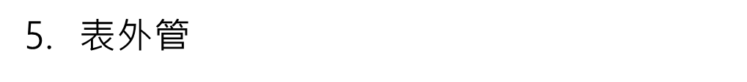
一、名詞定義(續)
表內管
自建物計量表出口處至管線末端開關間之輸氣管線。
計量表
記錄天然氣使用數量之器具。
8. 微電腦瓦斯表
指具有異常流量遮斷、地震感震遮斷及燃氣壓力下降遮斷等性能之天然氣計量表。
9. 表位
計量表與銜接管件之總體裝置。
10. 取水裝置
為方便排除集積管線內液體之裝置。

Slide 5
二、施工應遵循之相關法令及規定
天然氣事業法及其子法與相關法規之規定。
職業安全衛生法及其子法與相關法規之規定。
環境基本法及相關法規之規定。
道路交通安全規則。
其他相關法規 (如建築技術規則、消防法規) 等。

Slide 6
三、管線接合方式
天然氣管線施工常用之接合方式如下所示：
螺紋接合
機械接合
銲接接合
電融接合
FP管接合

Slide 7
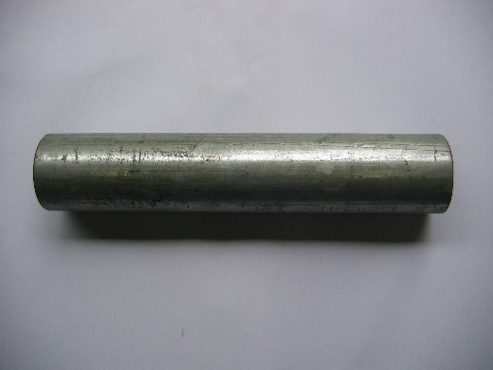
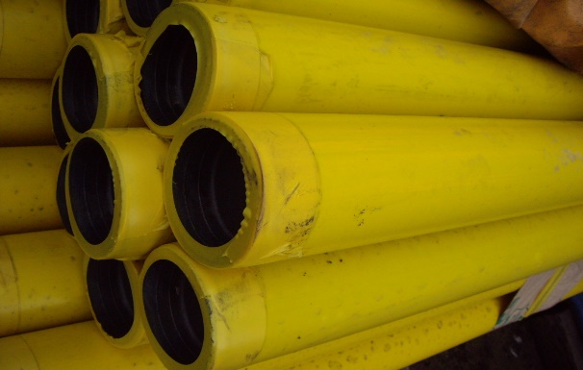
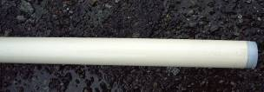
三、天然氣管線接合方式 --- 螺紋接合
適用性
施作方式
通常使用於鍍鋅鋼管、被覆鋼管(PEL鋼管及VI管)。
一、使用電動絞牙機將管材絞螺紋，依規定管及管件上之螺紋應為推拔管牙螺紋。
二、於外螺紋部位塗抹瑪蹄脂或纏繞止洩帶後接合。
三、若發現螺紋或管件有損壞或不合規格等情形，應將管之螺紋部位截斷重新絞螺紋或更換管件。
四、接合旋緊後以露出四～五螺牙螺紋為宜。

Slide 8
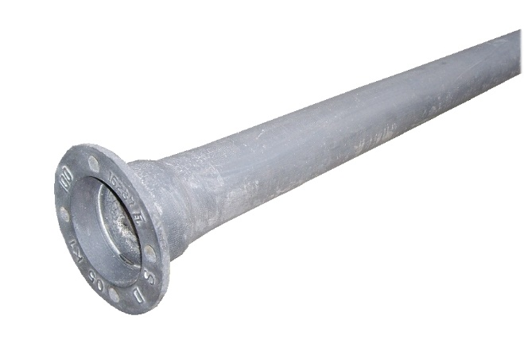
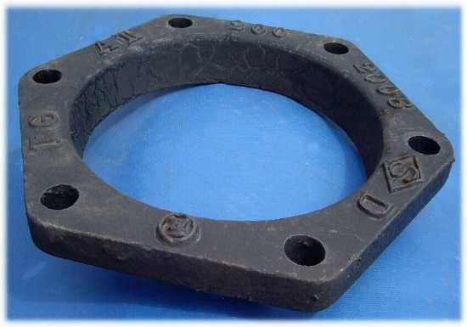
三、天然氣管線接合方式 --- 機械接合
適用性
施作方式
使用於鑄鐵管。
一、由管或管件的承口、插口、押圈、橡膠圈及機械接頭螺栓所組成，以機械方式接合。
二、安裝機械接頭螺栓並旋緊螺帽，以止回扳手旋緊螺栓。
三、機械接頭螺栓應全數安裝不得遺漏，安裝妥後並檢視橡膠圈嵌入是否平均。

Slide 9
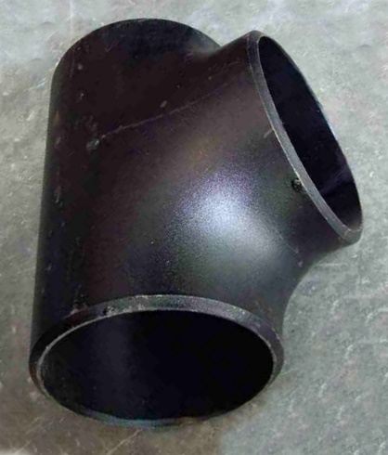
三、天然氣管線接合方式 --- 銲接接合
適用性
施作方式
使用於鋼管類的。
一、採用電弧銲接。
二、在地面銲接為原則，儘量減少地下固定銲接。
三、依電銲種類、母材種別及機械性能選用合適之電銲條。
鋼丁字

Slide 10
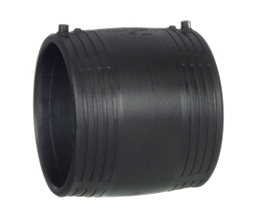
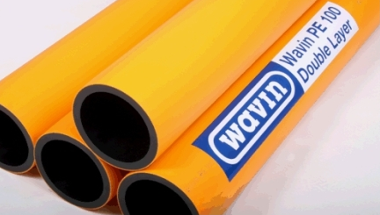
三、天然氣管線接合方式 --- 電融接合
適用性
施作方式
使用於PE管。
一、使用電融管件通電融接者。
二、電融融接用管件，計有接頭、鞍座、縮管、同徑丁字管、異徑丁字管、彎管等。
三、將上述各種管件加熱之基本原理，係於該管件融接面內裝有電熱線圈所產生之焦耳效應，使相鄰接之PE材料融軟，而把管與管件之表面融接成一體。

Slide 11
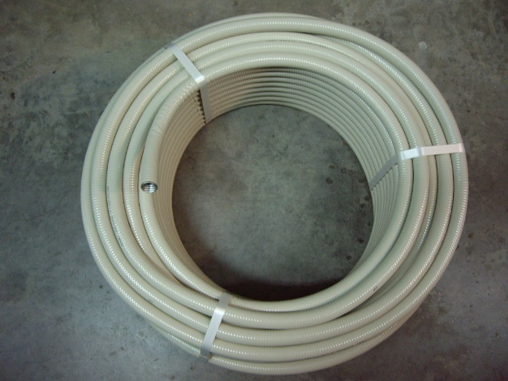
三、天然氣管線接合方式 --- FP管接合
適用性
施作方式
使用於FP管。
一、使用FP管及FP接頭以機械方式接合。
二、FP管長度依各尺寸為30m、 60m ，依需要長度裁剪後 ，兩端以FP接頭與其他管材接合。
三、為快速施工之管線材料。

Slide 12
四、各式管材工法解析 --- 螺紋接合
以鋼管、被覆鋼管螺紋接合為例說明
絞牙紋注意事項
一、管之外螺紋，須絞成管用之推拔管牙螺紋(CNS495-具有耐密性為主要目的之螺紋)。
二、使用切管器切管時，其切斷面與管軸應為垂直。
三、切斷後管口毛邊應確實清理。
四、被覆鋼管切管需使用細紋之夾管器固定，避免傷及被覆層。
一、常用之鋼管有鍍鋅鋼管（簡稱GSP管）、被覆鋼管(聚乙烯鋼管-PEL管、硬質鹽化塑膠樹脂鋼管- VI管等)。

Slide 13
四、各式管材工法解析 --- 螺紋接合(續)
螺紋接頭接合作業應注意事項
一、螺紋接合，外螺紋部分應塗抹瑪蹄脂或纏繞止洩材料，內螺紋不可使用止洩材料。
二、螺紋接合以剩出4~5螺紋為宜並須作防蝕措施。
三、為確保螺紋接合確實旋緊，先將螺紋套入，徒手旋緊後，再使用適合管徑尺寸之管鉗旋緊之，此外，須注意旋緊後不得鬆退螺紋。
四、被覆鋼管(如：ＰＥL鋼管、VI管)，須注意應使用不致損傷管體之淺齒型及寬口型管鉗等工具。以減輕被覆層之損傷，絞牙機之前支撐爪盤、夾管器，亦應使用淺齒型及寬口型。
五、依管徑別應有之螺紋數如下表：
管徑（mm） | 15~25 | 32~50 | 65~80 | 100
套合螺紋數 | 至少7螺紋 | 至少9螺紋 | 至少12螺紋 | 至少15螺紋
全部螺紋數 | 11螺紋 | 14螺紋 | 17螺紋 | 20螺紋

Slide 14
四、各式管材工法解析 --- 螺紋接合(續)
螺紋接頭接合裝配作業應注意事項
  管線應避免配置於狹小空間而影響檢查及維修作業進行之場所。
  配管應儘量取其最短距離，減少管件之使用，俾降低漏氣之風險。
  塗裝管線材料不得有損及管材之成分。
  配管應有適當坡度，使水分流向本支管，否則應於管線最低處設置丁字接頭，表內管應於最低處設置洩水口。
  取水器箱、閥箱等宜裝置於易維護之處，儘量避開建物門口正前方並符合道路施工規定。
  管線應與避雷設備相距1m以上；但如與避雷設備間有電氣隔離者，不在此限。
  埋管深度於道路或人行道應依照道路管理主管機關規定辦理，若深度不足時應有適當保護措施。

Slide 15
四 、各式管材工法解析 --- 螺紋接合(續)
螺紋接頭接合裝配作業應注意事項
  用於夾層、中空構造物、天花板等處，應使用耐震性佳抗蝕性佳之管材工法裝配並預留維修檢測空間。
  管線預留開口處，應以管帽或管塞頭塞住。
  應避免在爐、灶、排氣管等直接受熱處所配管；如不得已接近該處所時，須有適當防護措施。
  明管應利用樑、柱、牆、地板、柵欄等做適當之固定。
  暗管不得斜向配管，但沿建物外緣配管則不在此限。

Slide 16
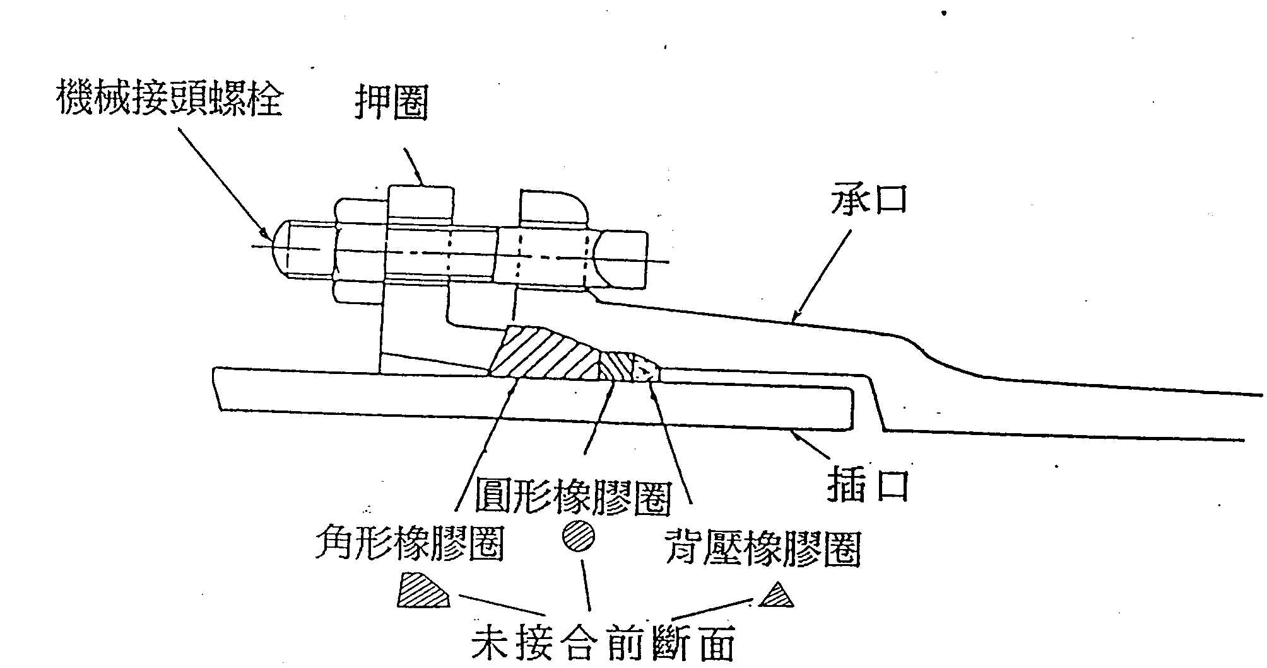
四、各式管材工法解析 --- 機械接合
以鑄鐵管機械接合為例說明
一、氣密性良好。
二、富可撓性：微小地盤震動，均可因接頭富可撓性，而予以吸收。
三、富於伸縮性，溫度變化所產生之管的伸縮量，能被接頭吸收，無需另裝設伸縮接頭。
四、施工簡單快速：以簡單的工具，就能快速而安全地完成接合作業，就是在某些有水的情況下，也能順利施工，不受天候影響而延誤工期，且接合後就能馬上回填管溝。
五、橡膠圈老化現象少：因橡膠圈已嵌入承口內，露出部份很少，尤其埋在土中，不與空氣接觸，較不易老化。
六、可防止電蝕：此種機械接頭是管與管(或管件) 接合，除押圈及螺栓等極微接觸外，幾已絕緣。
七、管或管件的承口、插口、押圈、角形橡膠圈、圓形橡膠圈、背壓橡膠圈及機械接頭螺栓，如下圖：

Slide 17
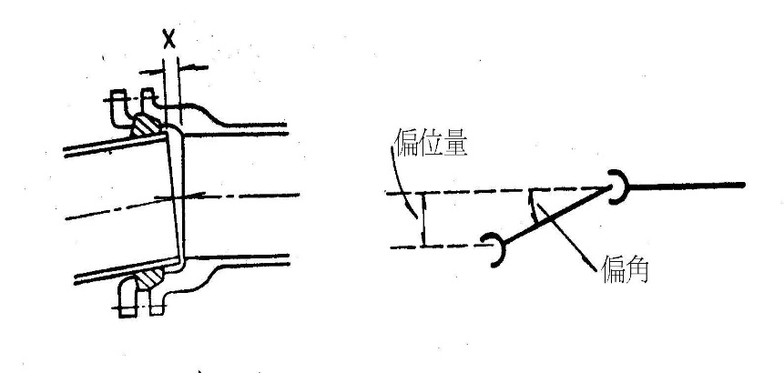
四、各式管材工法解析 --- 機械接合(續)
機械接頭接合應注意事項
一、插口外面、承口內面及橡膠圈均應以植物性潤滑油潤滑後接合。
二、插口插入承口內，需確實接合。
三、橡膠圈插入承口內固定位置，應保持插口外面承口內面間隙均等。
四、承口螺栓孔，應避免在正下方位置。
五、旋緊螺栓，需上下左右對角平均至少分3次回旋緊。
六、旋緊螺栓應使用扭力扳手（套筒扳手或棘輪扳手）或止回扳手。
七、螺栓旋緊後，應注意橡膠圈露出承口之部分是否均勻。
八、橡膠圈應保持其自然形狀，並防止陽光直接曝曬。
九、管路中心線利用接頭作小角度偏角時，應先按正常直線方向接合，到螺栓第二次旋緊後，才可移動管末端實施，切勿先作小角度調整，再旋緊，偏位量不得超過下表所列之數值:
管徑 （mm） | 容許偏位量（cm） |  |  | 容許偏角 (X) | 插口末端承口間隙容許偏位量 （mm）
 | 管長4m | 管長5m | 管長6m
100 | 35 | 44 |  | 5° 00' | 10
150 | 35 | 44 |  | 5° 00' | 14
200 | 35 | 44 |  | 5° 00' | 19
250 | 28 | 35 |  | 4° 00' | 19
300 | 23 | 29 | 35 | 3° 20' | 19

Slide 18
四、各式管材工法解析 --- 銲接接合 (以鋼管、被覆鋼管為例說明)
銲口製作
管厚不同時之處理
一、管端銲口之形式及名稱，如下圖：
一、界面差在未達3mm時，以四周均勻分佈為原則。
二、界面差在3mm以上時，應以1：6以下之斜度，將厚的一方削至與薄的一方相同，如下圖:
界面差
銲口角度θ
銲冠
根面
銲冠高
根間距
削除部分
A
二、銲口規定管端厚度未達3/4"（19.05mm）者，對銲銲口銲角可為30˚±5˚、亦可為37.5˚±2.5˚；若管端厚度逾3/4"者，超過部分之銲角為10˚±1˚。
三、另銲角根面則均為1/16"±1/32"（1.59±0.79mm） 。
B
外徑平整時
B
內徑平整時
A
削除部分

Slide 19
四、各式管材工法解析 --- 銲接接合(續)
電銲條
銲接應注意事項
一、應設專人妥善管理，確保品質。
二、應依電銲種類、母材種別及機械性能選用合適之電銲條。一般於根部銲道，應使用滲透性強之銲條，如E6010直徑1/8吋銲條，其他銲道則使用高張力之銲條，如E7010直徑5/32吋銲條。
三、銲條應儲存於乾燥良好之場所。
四、銲條開啟包裝後，為避免潮溼，使用前宜使用乾燥箱先予以乾燥，其乾燥溫度為70~100℃，時間為30~60分鐘，乾燥後之銲條須置於保溫桶內，於4小時內使用完畢，若未使用完，則應重新依上述方式乾燥，第二次取出使用，再4小時內仍未用完，則不得再使用。
五、銲條若有被覆劑脫落、破損、變質、銲蕊生銹，銲藥龜裂、剝落、發霉或變色情形時不得使用。
一、高壓鋼管銲接時，該銲工須取得一般手工電銲(厚、薄碳鋼鋼管類)證照。
二、每一銲縫不得少於三道。
三、尤須確保足夠的銲接作業空間，於地面銲接時，應有至少40公分之空間供銲工作業，如於管溝內做地下固定銲接時，工作周圍至少應有60公分之空間。
四、如遇下雨、強風時，應停止電銲工作，否則應設妥遮雨、防風等設備再行電銲；氣溫較低時，須將銲接部位預熱，若溫度低於5℃須終止電銲，否則應先預熱鋼管至30℃~60℃後再行電銲。
五、實施點銲作業時，須使用管夾（Clamp）等工具，減少目視之誤差。

Slide 20
四、各式管材工法解析 --- 銲接接合(續)
銲接應注意事項
六、為防止銲件因熱應力產生變形或殘留應力，應採用對稱象限銲法、跳銲法或後退銲法等。
七、使用旋轉銲法時，應使用附滑輪之管架，防止管之中部下垂。
八、銲縫重疊長度至少50mm以上，且每一層之起銲點，不得在同一位置。
九、每一層銲接完畢後，須以鋼刷（Wire Brush）、磨光機（Grinder）等將銲接面清理乾淨。
十、銲接完畢後，應使其自然冷卻，不得用水等潑在銲接部位，冀求急速冷卻。
十一、銲縫之外表必須均勻，銲冠高應在1.6mm以內，凸出之形狀以中心最高向兩側逐漸減少。

Slide 21
四、各式管材工法解析 --- 電融接合 (以PE管電融接合為例說明)
裝配作業
裝配應注意事項
一、PE管之儲存、運輸、安裝、鑽孔、分接、搶修等作業過程中，應使用濕布在PE管表面塗敷清水以消除靜電。
二、PE管堆放工地時，應選擇適當位置，並覆蓋帆布，避免陽光照射及外物碰撞損傷。
三、PE管兩端應維持管口平整，用管塞或管帽保護，以防異物、水侵入。
四、檢視PE管管身有無刮痕、破損等缺陷，如無法修補，則須予以切除。
五、管身或管端口如有壓扁成橢圓狀，其變形量不得超過管外徑之1.5％。
六、管身如有表面凹陷，深度大於公稱管壁厚度之10%者，該管段應予切除。
一、PE管應儘量避開高溫（40℃以上）、高壓電力線或油管等設施，惟若無法避開則應有適當間距或防護措施。
二、PE管配管坡度，應儘可能為平坦或階段式平坦，不宜為波浪狀。
三、應防止PE管產生應力（如支撐不均勻、接觸尖物等），以拖曳方式施工時，須注意其拖曳力不得大於依下列公式所計算之值。
拖曳力=14πde²/SDR*1/3
（拖曳力之單位為N，de為公稱外徑）

Slide 22
四、各式管材工法解析 --- 電融接合 (續)
切管作業應注意事項
電融接合應注意事項
一、管外徑∮160或管內徑約5"以下之PE管，應使用輪刀切管器切管，管外徑∮180，或近似管內徑6"以上之PE管，應使用閘刀切管器切管。
二、管溝內進行切管時，應有足夠之操作空間。
三、切管時，刀刃與管軸保持垂直。
四、管溝內切管，需作2道切口，以防止產生應力。
五、PE管欲截取使用之管段，其截取長度不得小於該管外徑之5倍，但至少需有30cm以上。
一、融接處之管端氧化膜需以刮管器或刮刀耙刮除，刮除厚度約0.1~0.2mm，並以清潔液（96%工業酒精等）清潔之。
二、電融融接應在沒有天然氣的環境下進行。
三、溝內進行PE管融接作業，應有足夠操作空間。
四、融接處距離既有管件或止氣夾夾過處，長度不得小於管外徑5倍，但至少需有30cm以上。
五、融接過程中，接頭應保持乾燥，並注意管固定架之穩定，以確保融接品質。
六、融接完成後應自然冷卻，不得以水或其他方式冷卻之。
七、電融接頭及鞍座冷卻時間、移動托架時間，依各廠牌技術手冊規定辦理。

Slide 23
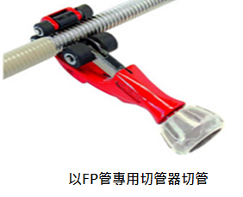
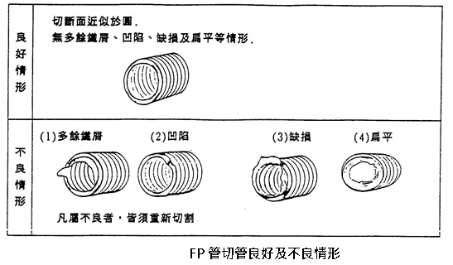
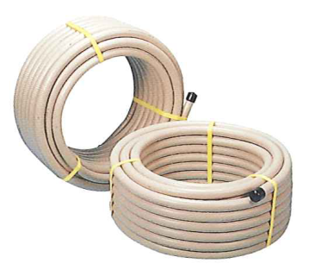
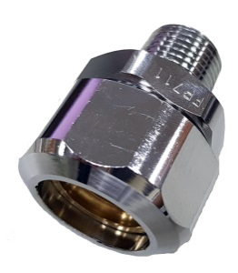
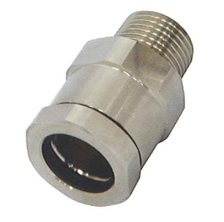
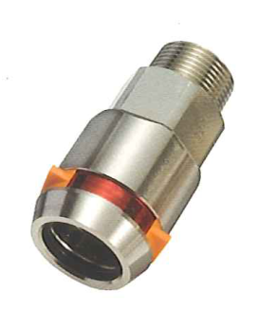
四、各式管材工法解析--- FP管接合 (以FP管接合為例說明)
規格
施作
一、FP管規格:10mm(60米)、15mm(60米)、20mm(60米)、25mm(30米)、32mm(30米)。
二、接頭種類:台製轉接頭 15~32mm，日製FP Joint 15~25mm，日製Neo Joint 10~25mm。
一、切管:使用FP管專用切管器，在管上輕力旋轉及直到管自然斷開。
二、檢視切口是否平整，不得殘留多餘鐵屑或有凹陷，否則須重新切割。
FP管 台製轉接頭 日製FP Joint 日製Neo Joint

Slide 24
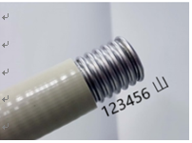
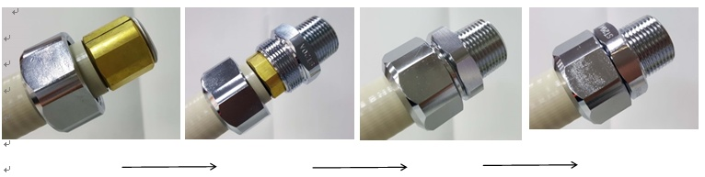
四、各式管材工法解析--- FP管接合 (續)
施作
裝配接合
三、FP管前端留下6個波浪紋位置(FP Joint:4山、Neo Joint:8山)，再用切管刀切斷，如有多餘鐵屑、凹陷等瑕疵，須再重新切管。
一、台製轉接頭安裝
撥開固定簧片後，放置於FP管裸管，包覆住FP管且簧片前端須預留1山。
把本體套入固定簧片上先以手旋入(螺帽與本體間仍有縫隙) ， 再以兩支活動板手迫緊至無縫隙為止，即完成接續。
施工完畢後，務必依規定進行氣密試驗，確認有無洩漏情形。

Slide 25
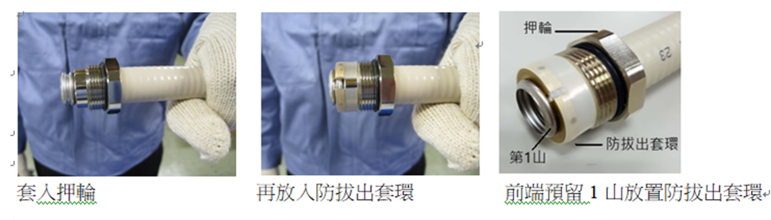
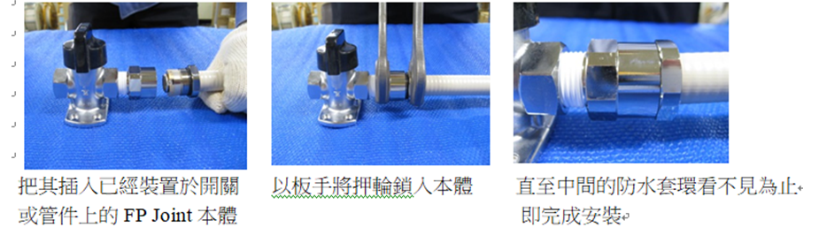
四、各式管材工法解析--- FP管接合 (續)
裝配接合
二、FP Joint安裝
先把公牙端的本體依牙接標準安裝於管件之上。
把六角螺帽(押輪)套入FP管後再把防拔出用套環放置於FP管第一山上。
把已裝有押輪及防拔出套環的FP管插入本體內並以板手將押輪迫緊 直到碰觸到本體為止，完成安裝。
施工完畢後，務必依規定進行氣密試驗，確認有無洩漏情形。

Slide 26
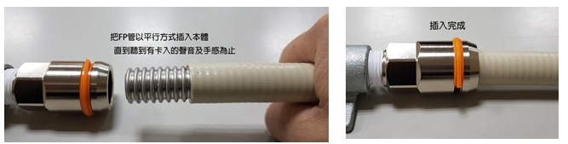
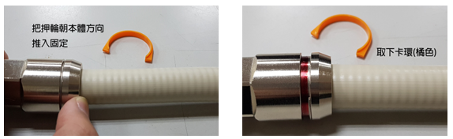
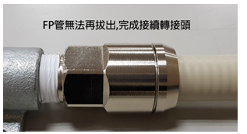
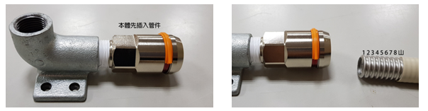
四、各式管材工法解析--- FP管接合 (續)
裝配接合
三、Neo Joint安裝
先把公牙端的本體依牙接標準安裝於管件之上。
準備好FP管(8山裸管)插入Neo Joint本體。
FP管必須以平行方式插至到底，此時會有卡入聲音及明顯的卡入手感。
把橘色卡還取下，把押輪朝本體方向推入固定後試拉FP管，若無法拉出即完成安裝。
施工完畢後，務必依規定進行氣密試驗，確認有無洩漏情形。

Slide 27
四、各式管材工法解析--- FP管接合 (續)
裝配應注意事項
一、配管時不可以強力彎曲和拉扯致使FP管的波形狀變形及造成被覆層的脫落。
二、FP管作業時，應注意被覆層的脫落會造成原管的損傷，原管如有損傷時，須再重新配管。
三、被覆層如有損壞露出原管時要以膠帶包紮。
四、配管之長度須盡量縮短。
五、將FP管配置於不易受損傷的場所並作適切的防護措施。
六、FP管為橫向裝配時，原則上以每2公尺作一固定支撐，如為壁中(含夾層)之中的立上管(或立下管)為防止釘子等的損傷，須以堅固的護蓋和金屬可撓管作為保護。
七、配管時為防止污屑，砂土，水等的侵入，須將管端用保護套或膠帶包住。
八、與屋外的FP管相接合時，接合蓋等要作防水措施。
九、固定：原則上2公尺固定一處。

Slide 28
四、各式管材工法解析---管線固定
一般建築配管之固定
  一、配管固定注意事項：
本項僅適用於樓高50m以下之建物。
為避免配管受自重、地震、熱脹冷縮及振動等之影響，固定管線應有適當之間隔及方式。
使用之材料，必須要有足夠的強度。
管線之荷重，必須能經由固定組件傳達至建物結構體上。
  二、水平配管之固定間隔
配管在分歧處或管線轉彎處，必須在該處50cm以內。
各管徑配管之固定間隔如下表：
管 徑 （mm） | 間 隔 （m）
15 | 1.8
20 | 1.8
25 | 2.0
32 | 2.0
40 | 2.0
50以上 | 3.0

Slide 29
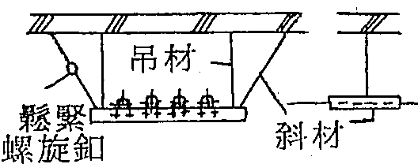
四、各式管材工法解析---管線固定 (續)
一般建築配管之固定
  三、懸吊式自重支撐如下表：
超過50mm口徑之管線，其吊材長度超過30cm以上時，為防止地震時橫向振動之影響，在每三個自重支撐中，應有一個B種耐震支撐。
此耐震支撐亦可做為自重支撐配管在分歧處或管線轉彎處，必須在該處50cm以內。
B種耐震支撐之範例如下圖：
裝設自重支撐用之吊材或同材質以上之斜材，以防止與管軸垂直方向之振動。
管 徑 （mm） | 間 隔 （m） | 吊桿桿徑 （mm）
15 | 1.8 | 10
20 | 1.8 | 10
25 | 2.0 | 10
32 | 2.0 | 10
40 | 2.0 | 10
50 | 3.0 | 10
65 | 3.0 | 10
80 | 3.0 | 10
100 | 3.0 | 10
150以上 | 3.0 | 16

Slide 30
四、各式管材工法解析---管線固定 (續)
一般建築配管之固定
  四、直立配管之間隔標準如下表：
五、附著於牆壁等結構物之支撐
管徑在40mm以下配管，支撐間隔以2m以內為準，管徑在50mm以上配管，每層樓至少固定乙只；但是配管在分歧處或管線轉彎處，必須在該處50cm以內固定。
管徑 (mm) | 最大支撐間隔 (m）
15 | 1.5
20 | 2.0
25 | 2.5
32以上 | 每層樓至少固定乙只

Slide 31
四、各式管材工法解析---管線固定 (續)
高層建築物配管之固定
  一、高層建築物係指高度在50m或樓層在16層以上之建築物。
  二、配管固定之類別
直立配管之固定，為抑制因地震產生之變位及地震伴隨產生之建築物層間變位，必須設置適當之耐震支撐。
橫向配管之固定，為抑制因地震產生之變位，必須設置適當之耐震支撐。
為吸收管線因溫度變化而產生之伸縮變位及應力，配管時應妥善之吸收變位措施及適當之固定。
三、直立配管之固定
直立配管之高度大於60m，小於120m時，至少應設一個完全固定點，超過120m的直立配管，至少須設二個完全固定點，而二個完全固定點中央，應有伸縮吸收措施。

Slide 32
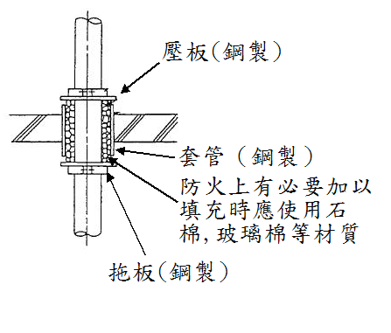
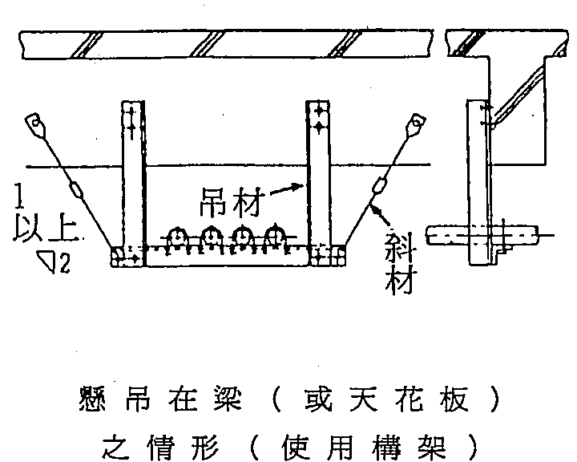
四、各式管材工法解析---管線固定 (續)
高層建築物配管之固定
三、直立配管之固定(續)
管徑100mm（含）以下直立配管之耐震支撐，於每一樓層設置乙處。
貫通樓地板部分，非作為耐震支撐時（如伸縮吸收部位等），則不可固定，如下圖：
四、橫向配管之固定
地下室及1樓橫向配管之固定，適用一般建築配管之固定。
二樓以上橫向配管之固定
A、自重支撐間隔以防蝕、防銹之懸吊組件吊掛，其間隔適用一般建築配管之固定
B、耐震支撐
每三個自重支撐中，應有一個A種耐震支撐之範例如下圖：
耐震支撐材之吊材，應使用當呈壓力狀態時，也不會屈曲之材料。下圖所示者，係將耐震支撐材作成構架（truss）之例。

Slide 33
四、各式管材工法解析---防蝕作業 (續)
低壓鋼管防蝕作業
防蝕帶包覆應注意事項
一、埋設地下金屬管應採用被覆鋼管及管件施工，其管件如非被覆管件應做防蝕處理（如纏礦油帶、防蝕帶、防蝕熱縮套、熱縮帶等）。
二、接氣分歧處、鑽孔及管件接續部分、應使用具備隔絶水氣功能之礦油材料防蝕。
三、穿樓板部分於樓板上30公分、樓板下10公分之部分，須做防蝕處理。
四、貫穿牆壁部分應做防蝕處理。
五、立上管、立下管與地面等接觸部分均應做適當防蝕處理，至少高出地面30公分。
一、包覆管時，不得損傷管體。
二、包覆時，須將管表面所附著之污泥、油漬、水漬、鐵銹等清除後，再行包覆。
三、包覆時，管與防蝕帶間，不得有間隙。
四、以螺紋狀捲包於鋼管（或另件）上，其重疊之寬度應為包覆材料寬幅之1/2以上。

Slide 34
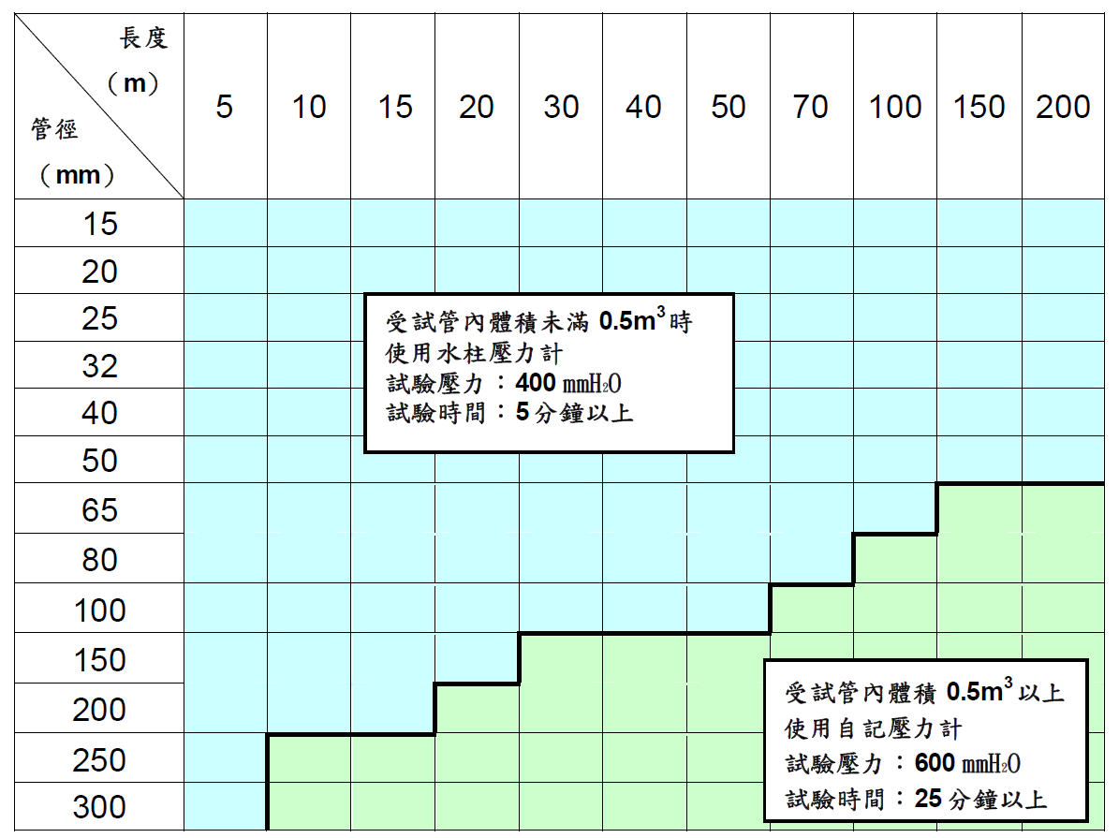
五、施工後作業 ---氣密檢查
氣密試驗方法
一、泡沫檢驗法
在管路接頭部分塗滿發泡液，以接頭處是否起泡或泡沫脹大來判定(暗管除外)。
二、偵測器檢測法
使用瓦斯偵測器檢測來判斷。
三、壓力計測試法
低壓氣密試驗保持時間表：

Slide 35
五、施工後作業 ---氣密檢查 (續)
氣密試驗方法
三、壓力計測試法
高中壓氣密試驗方法：
導管長度不足15m
壓力別 | 管種 | 試驗壓力 | 試驗時間
高壓導管 | 鋼管 | 耐壓試驗： 以最高使用壓力之1.5倍做耐壓試驗。 | 保持10分鐘以上
 |  | 氣密試驗： 以高於最高使用壓力1.1倍做氣密試驗。 | 保持2小時以上
中壓導管 | 鋼管 延性鑄鐵管 PE管 | 氣密試驗： 以高於最高使用壓力1.1倍做氣密試驗。 | 保持2小時以上
低壓本管 | 延性鑄鐵管 PE管 | 氣密試驗： 最高使用壓力之1.1倍 | 保持1小時以上
低壓支管 | PE管 鍍鋅鋼管 | 氣密試驗： 最高使用壓力之1.1倍 | 保持5分鐘以上

Slide 36
五、施工後作業 ---氣密檢查 (續)
氣密試驗方法
三、壓力計測試法
高中壓氣密試驗方法(續) ：
導管長度在15m以上
註一：高壓鋼管耐壓試驗規定：
1.耐壓試驗以水壓試驗為原則。
2.無法以水壓施作時，以空氣或惰性氣體實施之。
3.耐壓試驗時，該段測試之導管每一銲口，需經過放射線檢查合格，加壓時先將壓力上升至最高使用壓力之50%並確認無異狀，爾後每次增加10%至最高使用壓力之1.5倍止。
4.耐壓試驗壓力應為最高使用壓力之1.5倍以上，保持時間為30分鐘以上。以水壓施作者，應確認導管內已無殘留空氣存在始可實施。
5.以氣體實施耐壓試驗者，應於耐壓試驗前先行清管。
註二：高中低壓鋼管氣密試驗規定：
1.氣密試驗以空氣或惰性氣體實施之。
2.氣密試驗應使用最高使用壓力之1.1倍以上壓力，使用自記壓力計記錄，須自保持規定壓力10分鐘以上後開始實施。
3.以水壓作耐壓試驗者，應先行清管將管內積水確實排除後，再行施作氣密試驗。
4.以氣壓作耐壓試驗者，應於耐壓試驗完成後，徐徐將管內壓力降至最高使用壓力之1.1倍以上，繼續進行氣密試驗。
5.低壓管實施氣密試驗前，若管內有積水或異物應排除。
6.氣密檢查後，實施接氣作業前應進行保壓作業。
壓力別 | 管種 | 試驗壓力 | 試驗時間 | 備 註
高壓導管 | 鋼管 | 耐壓試驗： 以最高使用壓力之1.5倍做耐壓試驗。 | 保持30分鐘以上 | 註一 註二
 |  | 氣密試驗： 以高於最高使用壓力1.1倍做氣密試驗。 | 保持24小時以上
中壓導管 | 鋼管 延性鑄鐵管 PE管 | 氣密試驗： 以高於最高使用壓力1.1倍做氣密試驗。 | 保持24小時以上 | 註一 註二
低壓本管 | 延性鑄鐵管 PE管 | 氣密試驗： 最高使用壓力之1.1倍 | 保持4小時以上
低壓支管 | PE管 鍍鋅鋼管 | 氣密試驗： 最高使用壓力之1.1倍 | 保持1小時以上

Slide 37
五、施工後作業 ---氣密檢查 (續)
氣密試驗方法
四、任何氣密檢查作業，切忌以火試法為之。
五、以波義耳查理定理，核算因溫度差所造成之曲線昇高或降低，以確定該區段氣密試驗之合格與否：
P₁V₁ ／T₁＝P₂V₂ ／T₂
Ｐ1：起點壓力(測試壓力＋大氣壓力1.033kg/㎝2)
Ｐ2：終點壓力(測試壓力＋大氣壓力1.033kg/㎝2)
Ｔ1：起點溫度(273℃＋測試時起點大氣溫度)
Ｔ2：終點溫度(273℃＋測試時終點大氣溫度)

Slide 38
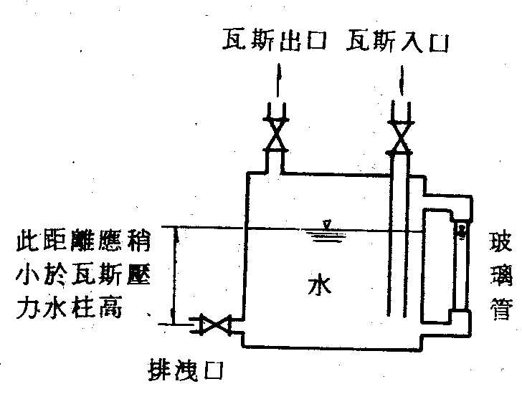
五、施工後作業 --- 排氣作業
排氣作業方法
一、接氣作業後，應立即實施排氣作業。
二、排氣應避開通風不良、人車眾多、有易燃物或有火源之處。
三、排氣立管高度至少離地面150cm，應以點火檢驗器 （如下圖）試驗氣體之燃燒狀態或瓦斯濃度檢測器檢測，以確認完成排氣與否。使用點火檢驗器前，檢查器內水位是否合規定。
四、如從鑄鐵管鑽取排氣孔者，排完氣之後，以塞頭旋緊，並做氣密檢查無虞後，施作防蝕措施。
五、為縮短排氣時間，可利用管線間之中間取水裝置立管裝設排氣立管，進行排氣作業。
六、排氣作業應注意用戶端之管線（表內管、表外管）是否已接氣，並確認用戶端之安全考克、龍頭及其他開關已關閉。

Slide 39





感謝聆聽
周銘善
02-27684999
ms.chou@taipeigas.com.tw
大台北區瓦斯(股)公司

